Slide 1
Progetti su fondi Esterni
Progetti catalogati come Fondi Esterni in base all’organizzazione dell’INFN
Sigla Comm. Vigilante
AIDAINNOVA (CSN1)
EURIZON (CSN5)
NUSES (CSN5)
PNRR_ICSCS2 (CSN1)
MAD (CSN5?)

Slide 2
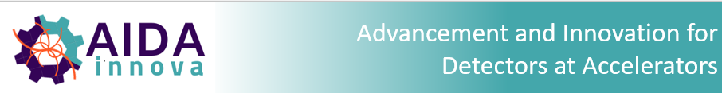
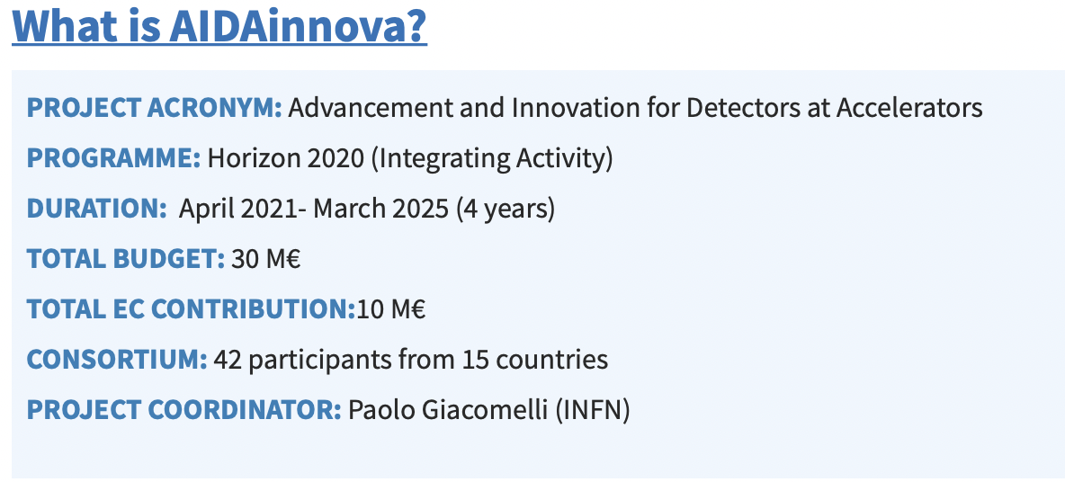
Lecce involved in WP 7 (Task 7.3.1 and 7.4.1) – responsabile locale: M. Primavera

Slide 3

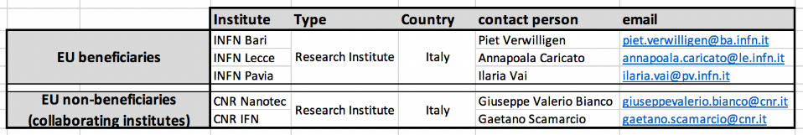
7.3.1 → Development of Resistive Electrodes for MPGDs (Micro Pattern Gaseous Detectors), Lecce contact person: A. Caricato
Task aims
Investigate the use of carbon-based materials to develop spark-free high-gain GEM detectors with resistive electrodes
      Develop small-scale prototypes
    Keep an eye on possibility to scale-up
Benificiaries:
INFN Bari: Ion Beam Deposition DLC, Detector Design & Testing, Task Leader (Piet Verwilligen)
INFN Lecce: Pulsed Laser Deposition DLC
INFN Pavia: Detector Testing
AIDA innova collaborators (not included in Proposal, but essential contributors):
CERN: Micro-Pattern Technology (MPT) Workshop: Rui De Oliveira
Collaborating Institutes:
CNR Nanotec (Bari) ML-Graphene Deposition, ML-Graphene Etching
CNR IFN (Bari) Photo-Lithography, Patterning
CNR Nanotec (Lecce) Photo-Lithography, Patterning, DLC Etching

Slide 4

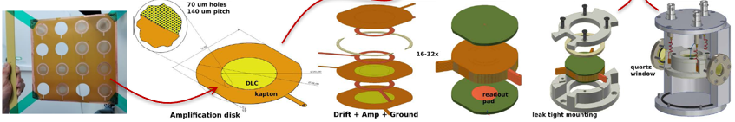
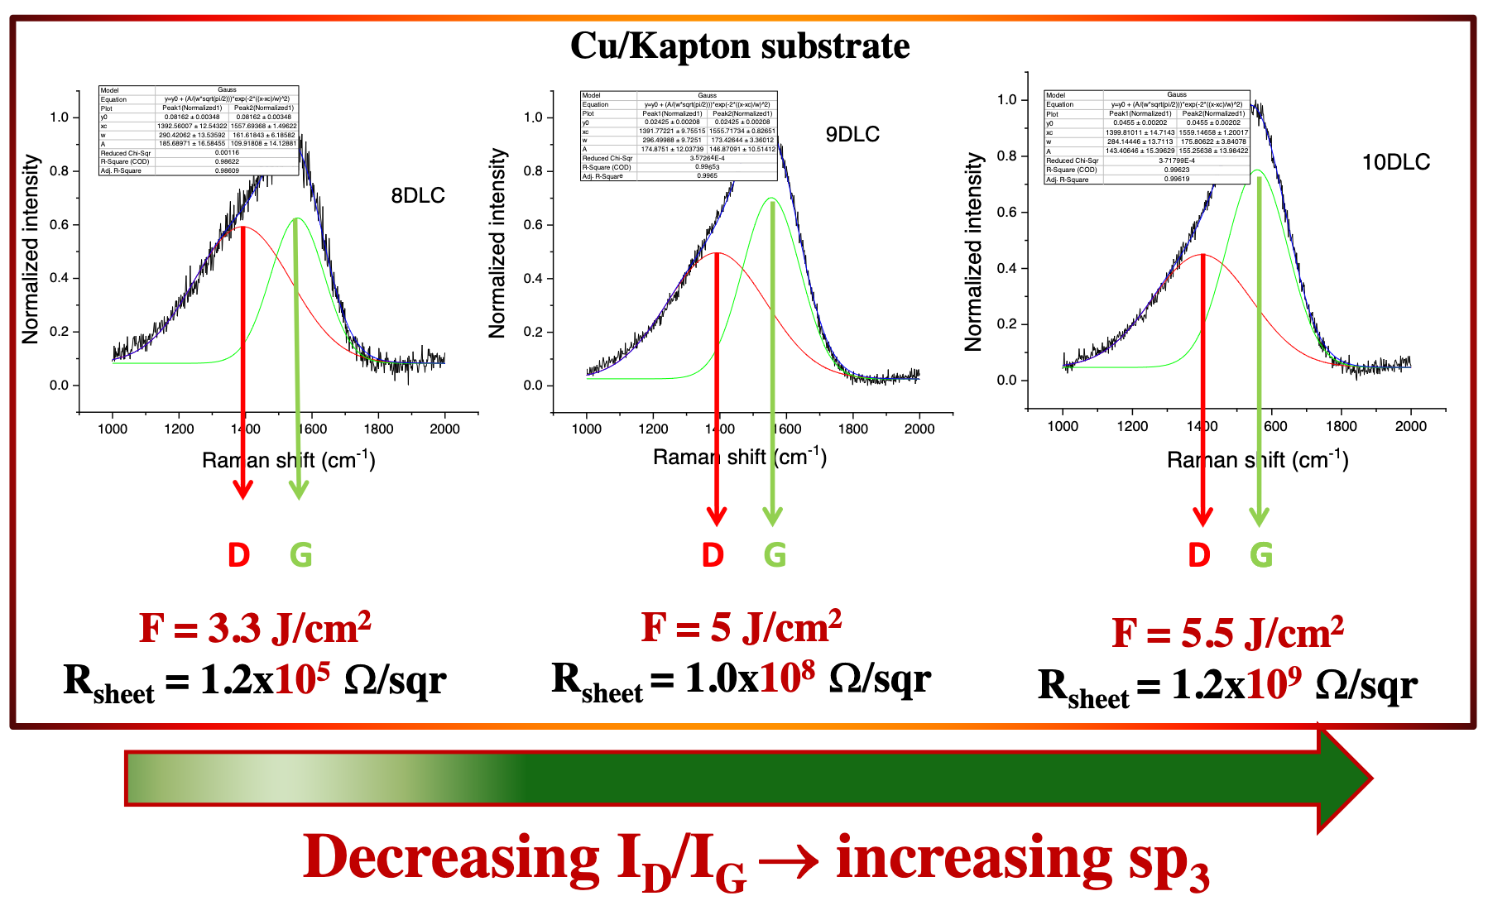
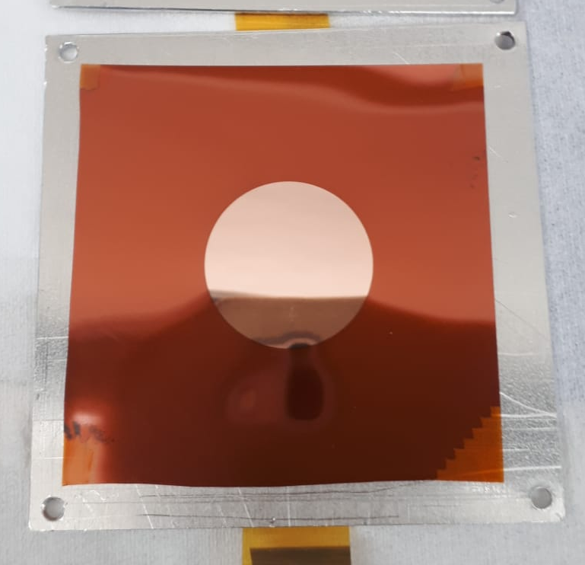
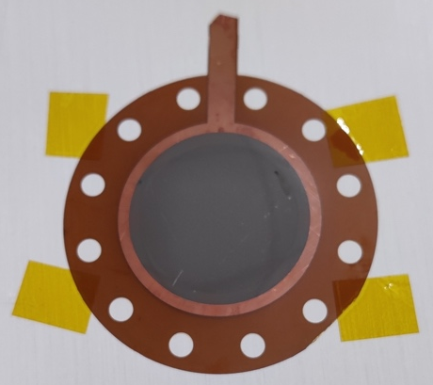
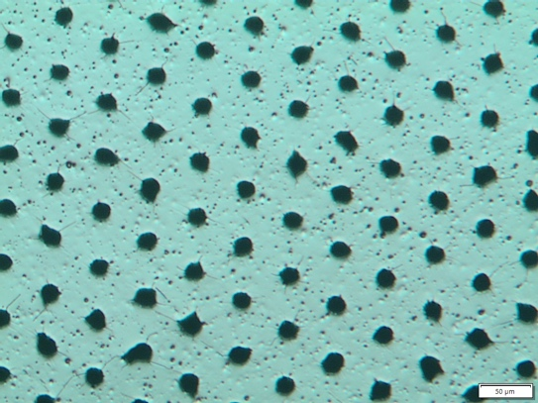
Lecce Activities
July 2022/July 2023
Task 7.3.1:
Pietro Creti: 10% (Electonic support)
Enrico M.V. Fasanelli 5% (Informatic support)
Gabriella Cataldi 5% (data analysis support)
Alessandro Miccoli 10% (mechanical workshop support)
Finanziamento 22 KEuro
Lecce Section – Activities July 2022/July 2023
Diamond like carbon (DLC) as resistive electrode - desidered properties: reproducibility; control on sheet resistance (100 MΩ/); good adhesion on Kapton substrates; thickness uniformity (10×10cm²)
Study of the influence of the deposition conditions on electrical properties;
Study of the set –up geometry for uniform deposition on an area of about 2×2 cm²;
Plasma treatments evaluation to improve DLC adhesion on Kapton substrates;
First small area prototype and their performances
Test Pulsed Laser Deposition made DLC foil
  Microscope observations: not perfect holes
  Gain up to 1000 measured – Good for very first prod
  Stable performance under High Voltage

Slide 5
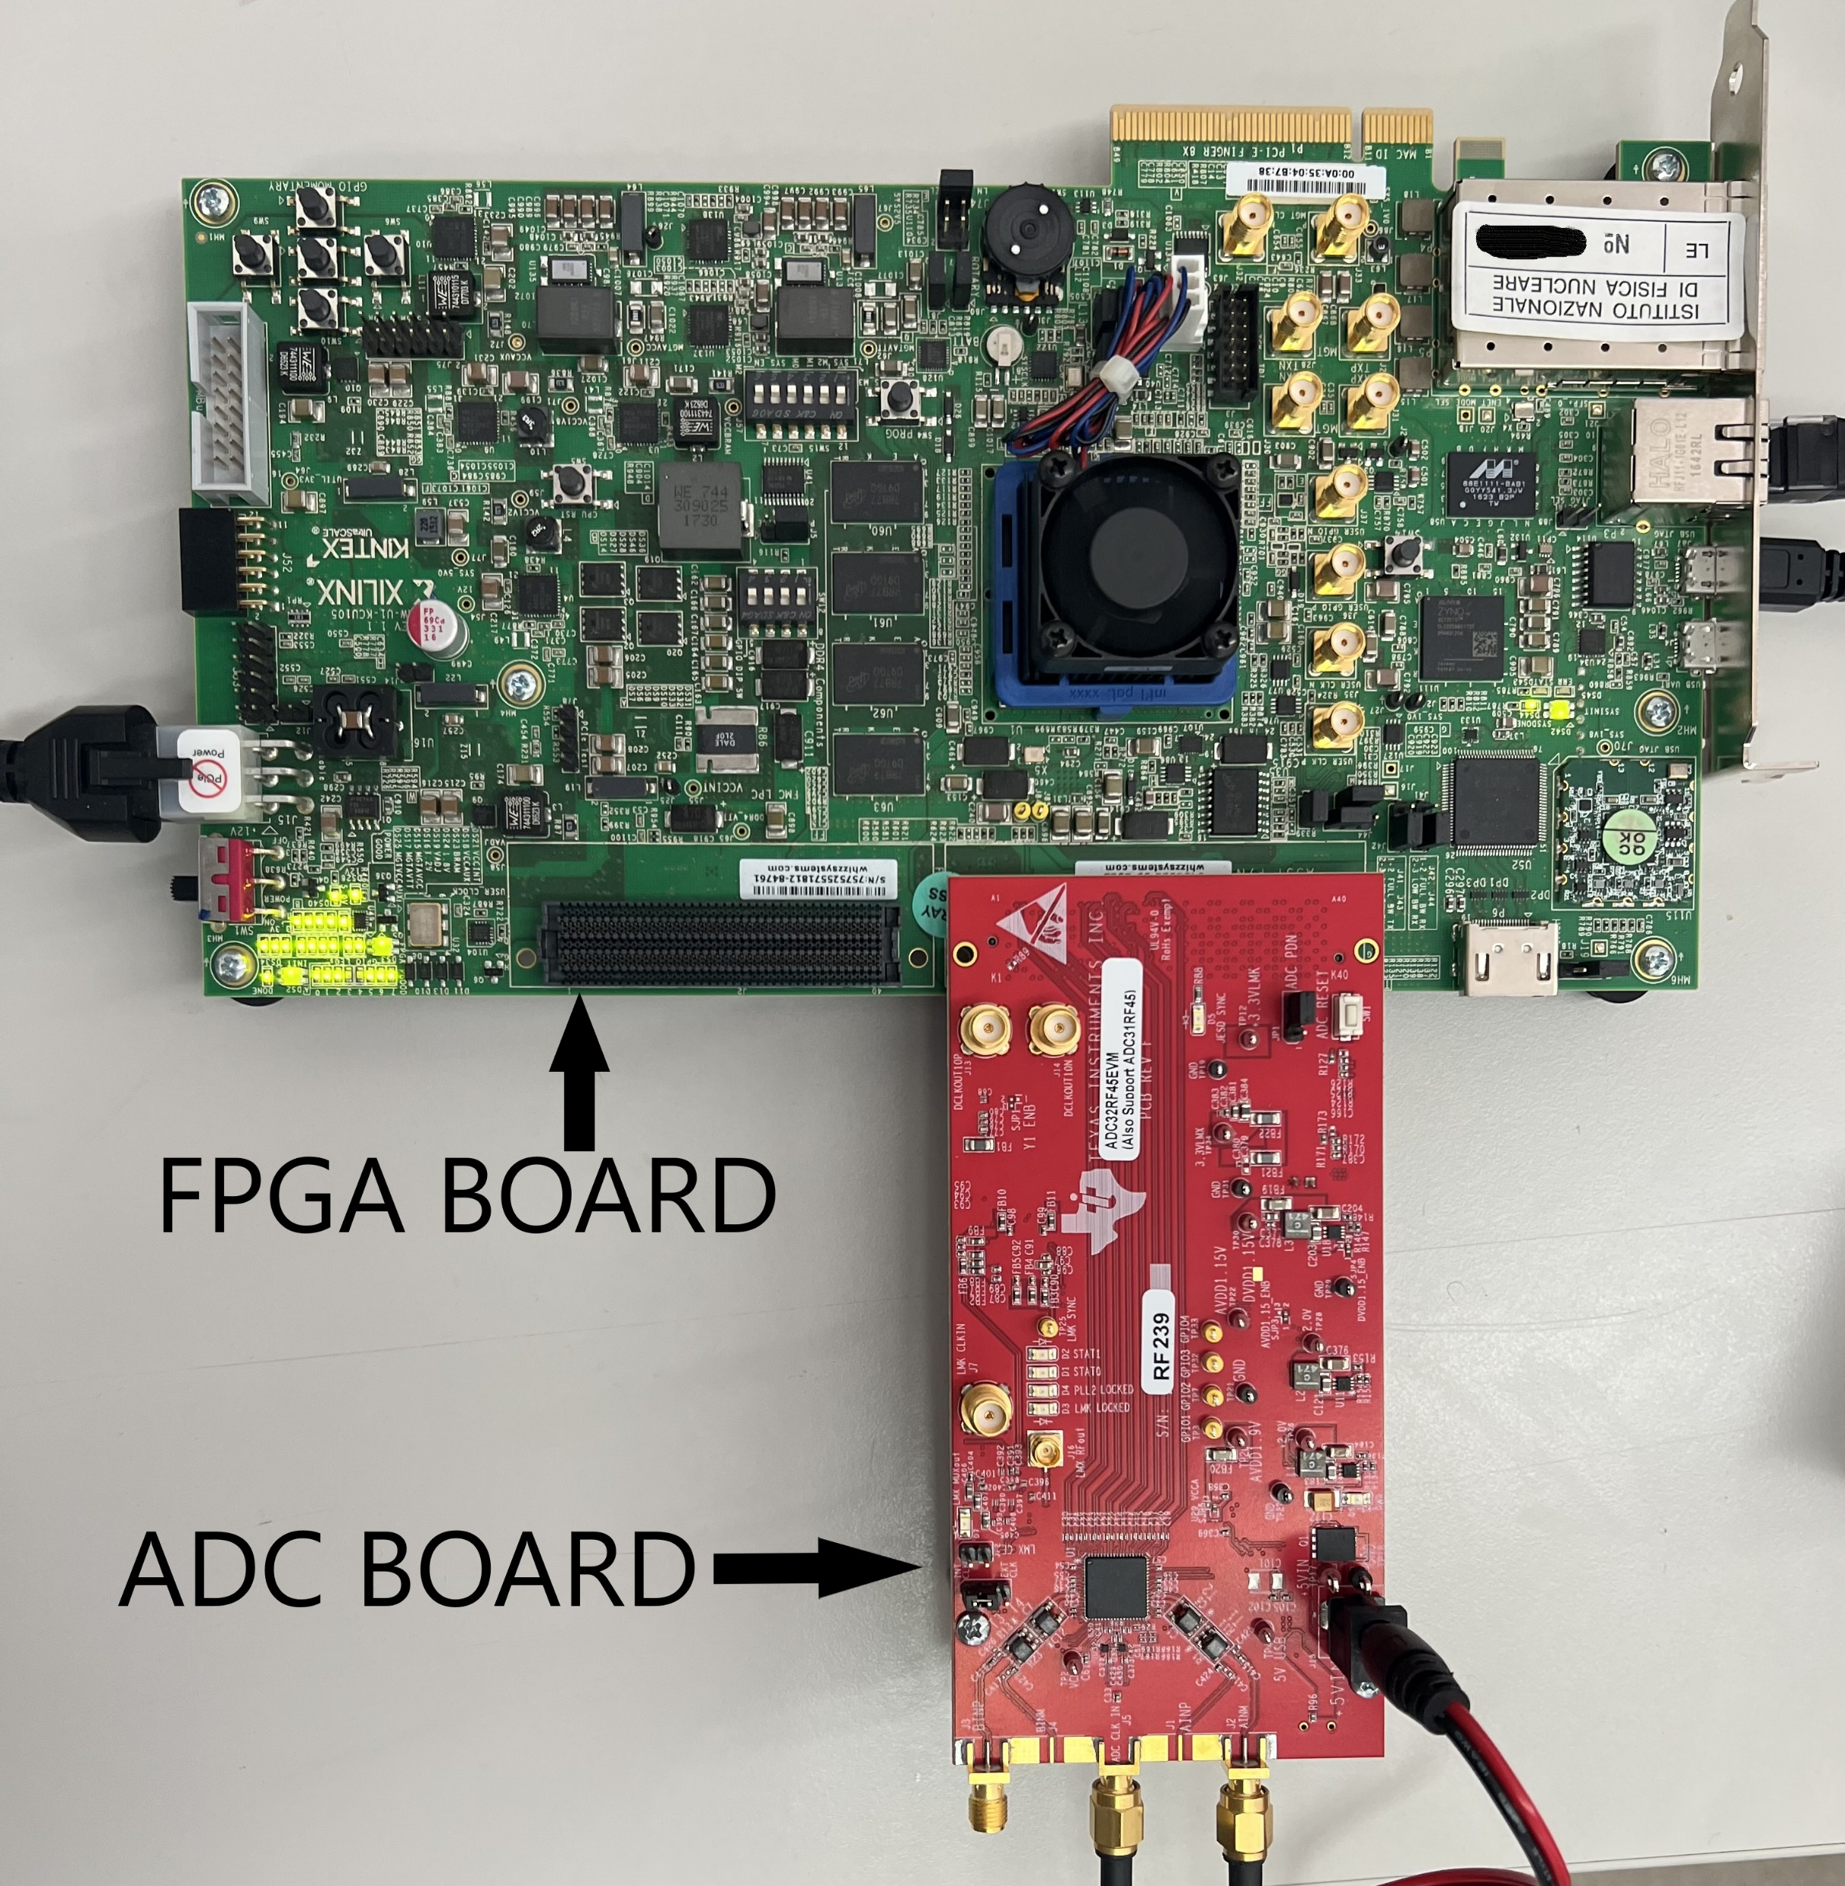
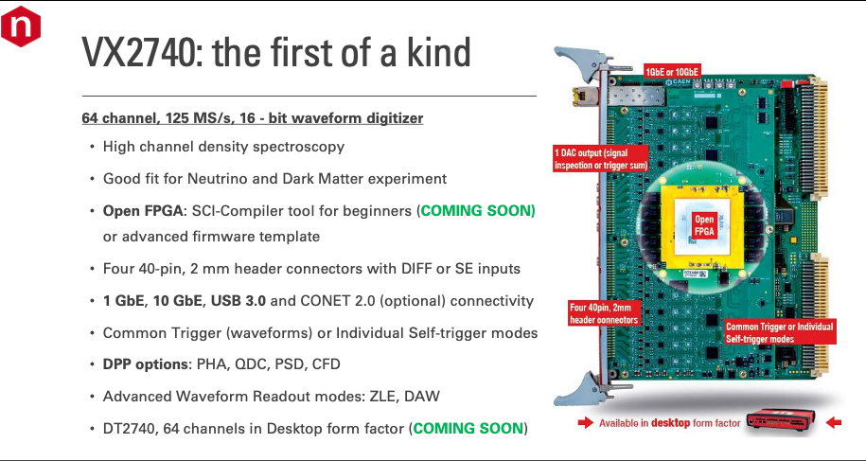
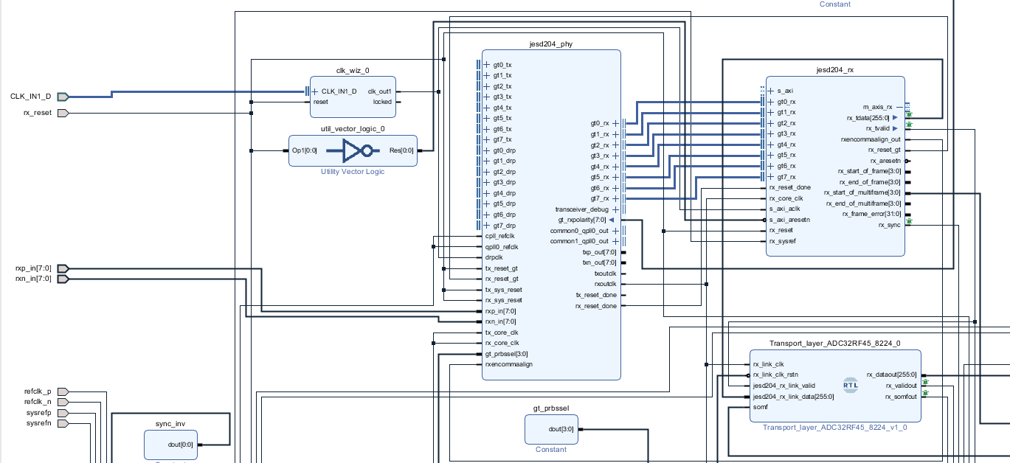
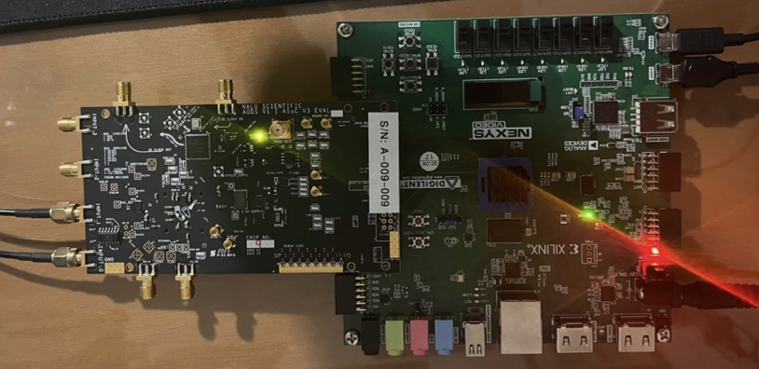
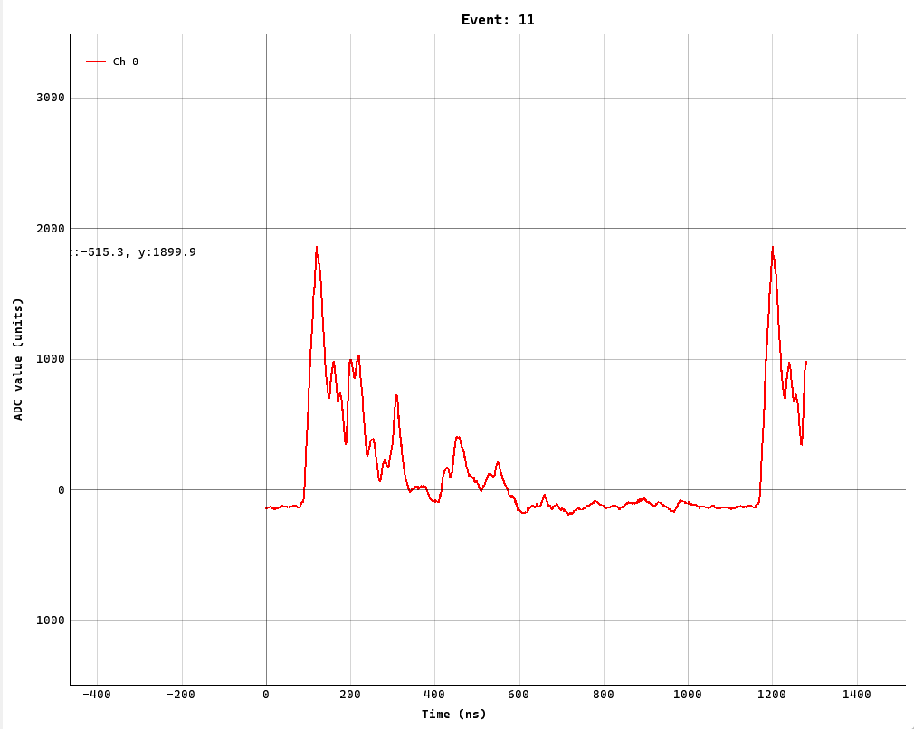
Task 7.4.1 → G. Chiarello, A. Corvaglia, E. Gorini,
F. Grancagnolo, M. Panareo, M. Primavera, A. Ventura
7.4.1 → Cluster counting electronics for ultra-light drift chambers
Alessadro Corvaglia: 10% (Electonic support)
Margherita Primavera 10% (Coordination)
Finanziamento 20 KEuro
approach #1: KINTEX KCU105 + TEXAS ADC ADC32RF45
approach #2: CAEN VX2740 (VX2751, when available)
some synchronization issues
still to be solved
just received the
software license
to program our
cluster finding
algorithms
approach #3: NALU Scientific ASoCv3
real signals read out with the AsoC chip, (used AWG with low performance: not all peaks detected)

Slide 6

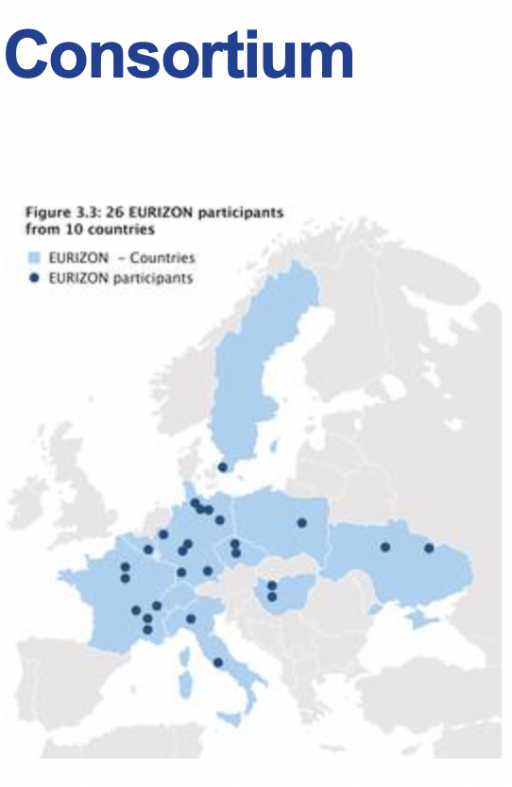
Funded under Horizon 2020
4 years (01.02.2020-31.01.2024)
coordination: DESY
Budget: 25 million EUR
Ex CremlinPlus! On 28 March 2023, the full reorientation of the project´s work programme and the recomposition of its consortium has taken the final step of formal approval (01.02.2020-31.01.2024)
Proposta sottomessa per Lecce da F. Grancagnolo
responsabile locale: M. Primavera
WP5 Lepton Colliders → Task 5.5: Development and design of Central Tracker for a flavour factory detector (INFN)
Lecce:
A. Corvaglia, E. Gorini, F. Grancagnolo, A. Miccoli, M. Panareo, M. Primavera, A. Ventura
Missioni: 17 Keuro, Consumi: 109 Keuro, Contratti: 96 Keuro

Slide 7

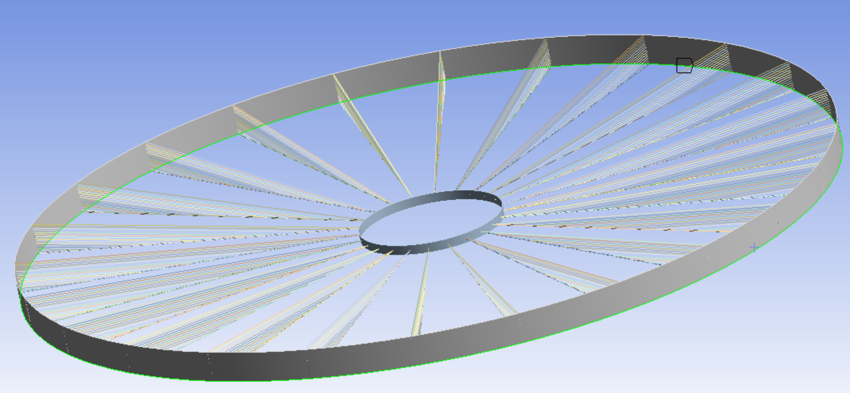
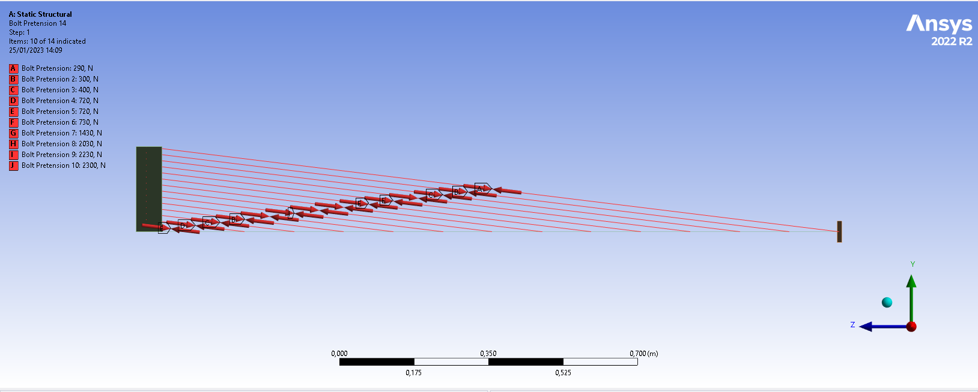
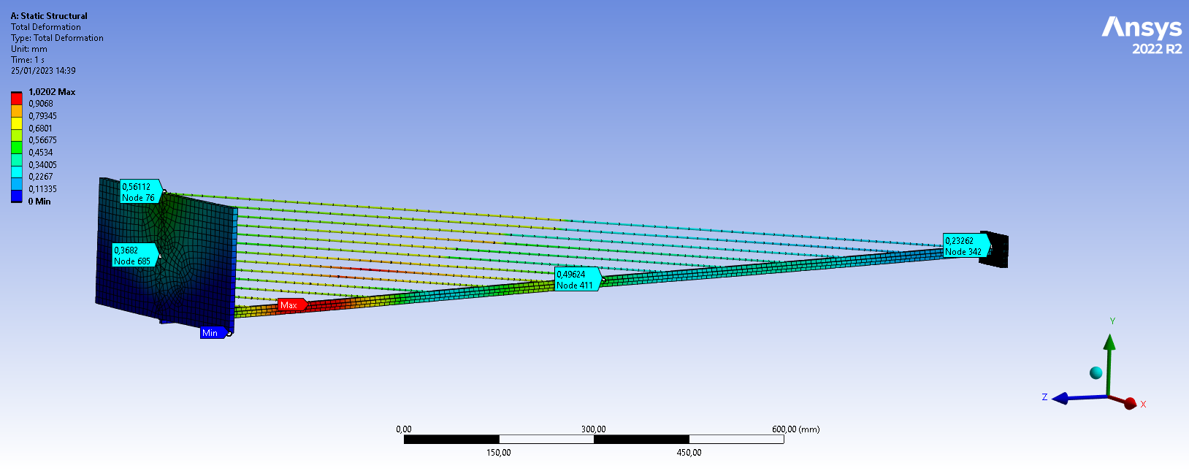
Attivita’ Luglio 2022-Luglio 2023 (SubTasks 5.5.1, 5.5.2, 5.5.3)
Subtask 5.5.1 - Mechanical design of the IDEA drift chamber (sinergia con FCC)
Boundary conditions of the end-plate model
Pre-stressing of stays to compensate DC wires tension
Stays and spoke deformation (to be fully optimized)
Conceptual design of the IDEA drift chamber completed.
Preliminary Finite Element Analysis with homogeneous materials in conclusive phases.
Transition to composite materials undergoing.
Goal is to complete the full design by fall 2023 and to start construction of
  a full-length, 1/12 wedge, prototype before the end of 2023.
Collaborazione con EnginSoft per:
modellazione geometrica 3D e definizione completa delle condizioni operative di esercizio
b) Simulazione e ed ottimizzazione multiobiettivo – Ansys
Subtask 5.5.2 - FPGA-based fast digitizer for the cluster counting regime (piena sinergia con AIDAInnova Task 7.4.1)

Slide 8
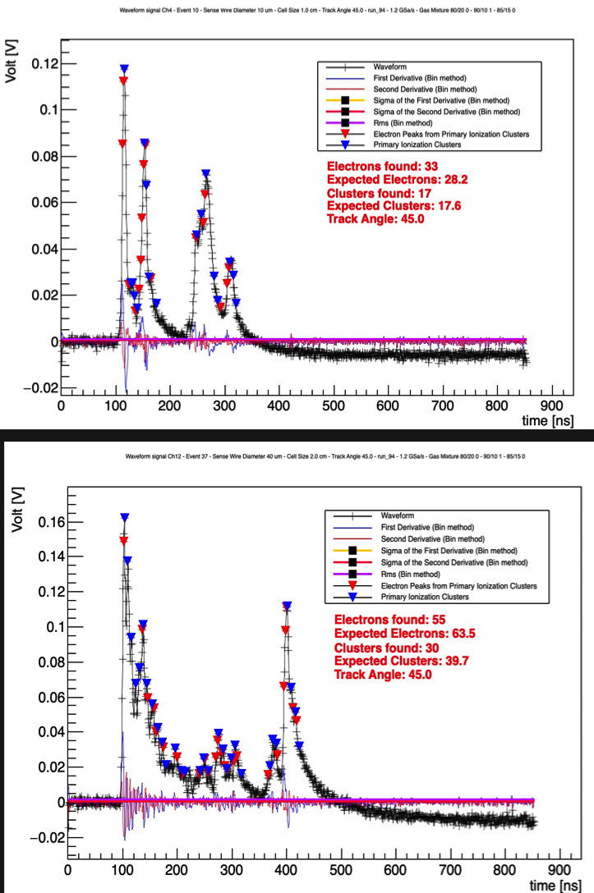
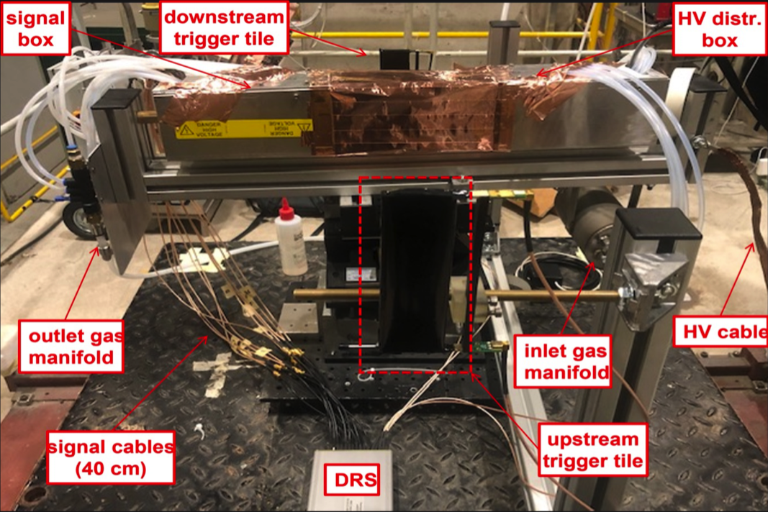
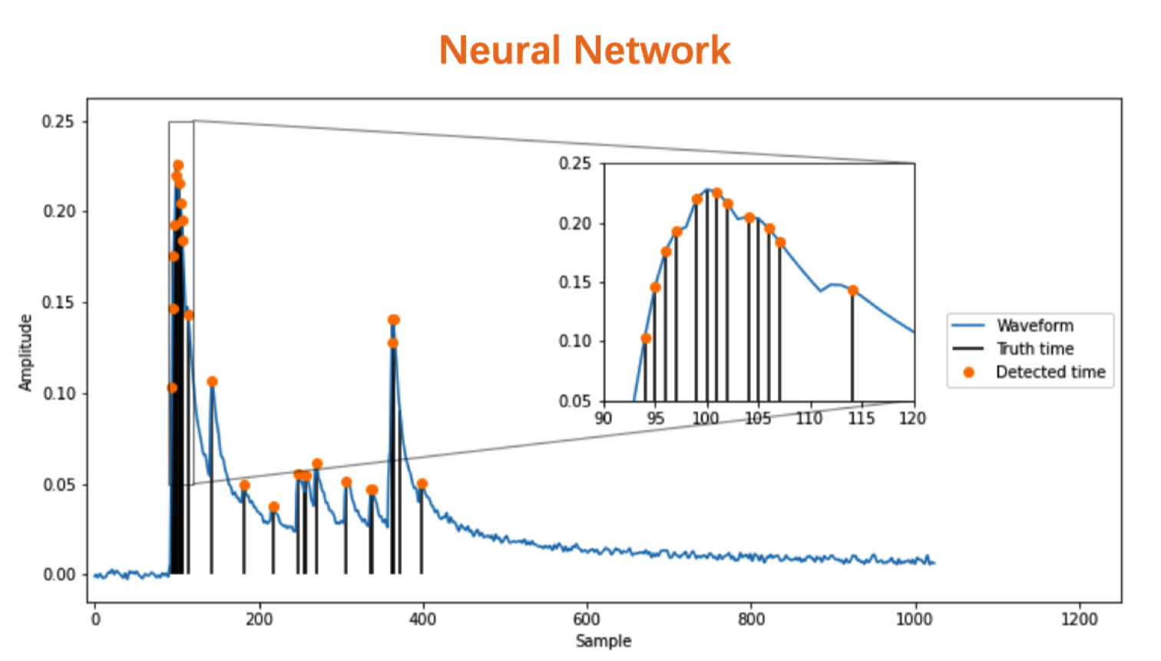
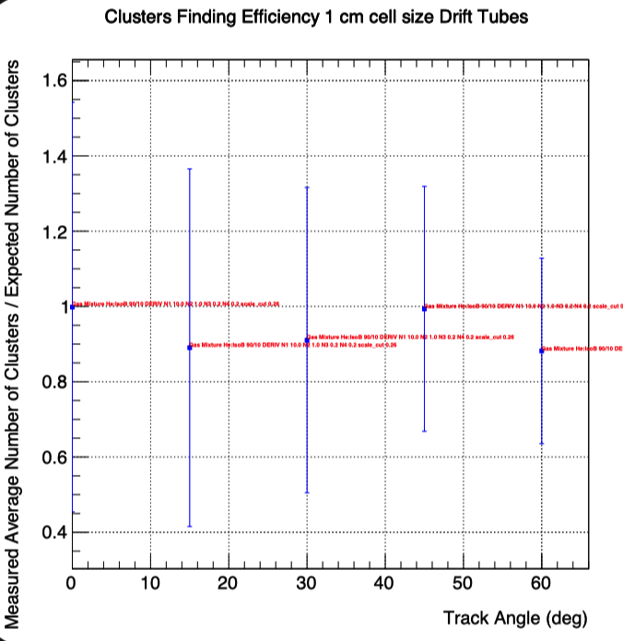
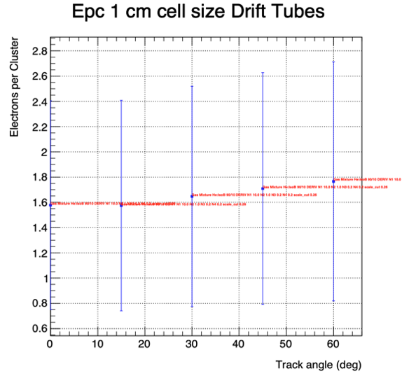
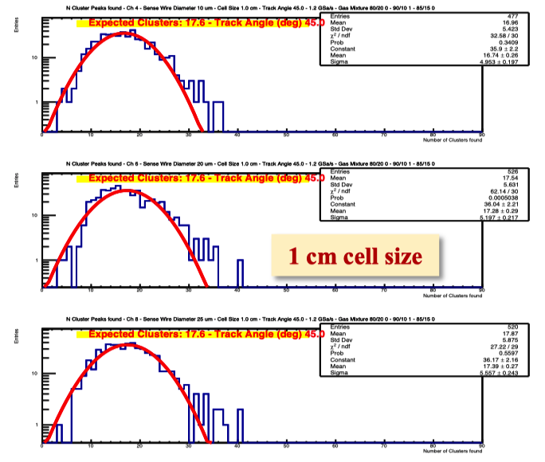
Subtask 5.5.3 - Analysis of beam tests data for cluster counting
(sinergia con FCC)
Beam test setup at CERN-H8
0.8 cm drift
1.8 cm drift
Poisson distributions!
0.8 cm drift, 45°

Slide 9
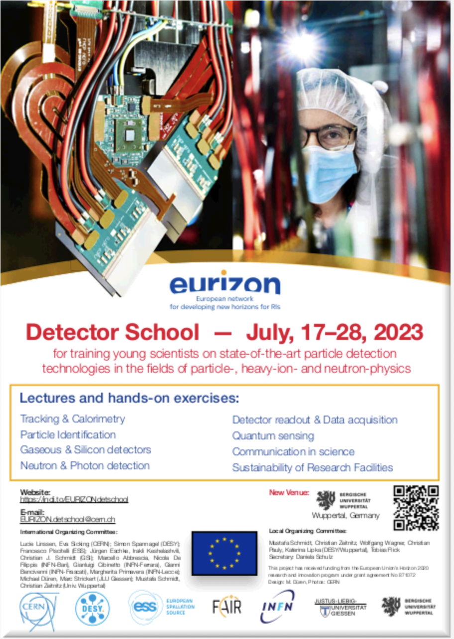
Organizzazione scuola Eurizon su Particle Detectors 16-28 luglio 2023 a Wuppertal
  → ~ 70 studenti selezionati su ~170 “applicants”, M. Primavera nel comitato scientifico, E. Gorini, F.G. Gravili, M. Greco ed M. Primavera organizzatori ed esercitatori per Gaseous Detectors, consulenza: F. Grancagnolo.
https://indico.cern.ch/event/1224299/

Slide 10
Joint project GSSI, INFN, ASI
industrial partners (Thales Alenia,Officina stellare, FBK)
New technologies and approaches
Development of new observational techniques
Testing new sensors (e.g. SiPM) and related electronics/DAQ for space missions. New solutions for the satellite platform.

Slide 11
Attività del gruppo di Lecce
Cosmic rays
Contribuire alla simulazione del segnale, prevalentemente alla generazioni di sciami indotti dai raggi cosmici (CORSIKA) o neutrini, per TERZINA
Forti sinergie con attività multi-messenger di AUGER
Scopo: Coprire lo spazio delle fasi in energia, angoli, differenti primari, per avere uno studio completo di exposure
Lavoro avviato, prime produzioni rese disponibili al gruppo di lavoro
Persone coinvolte
L. Perrone
V. Scherini (RTDA cofinanziato)
Budget di 2k per partecipazione a meeting

Slide 12
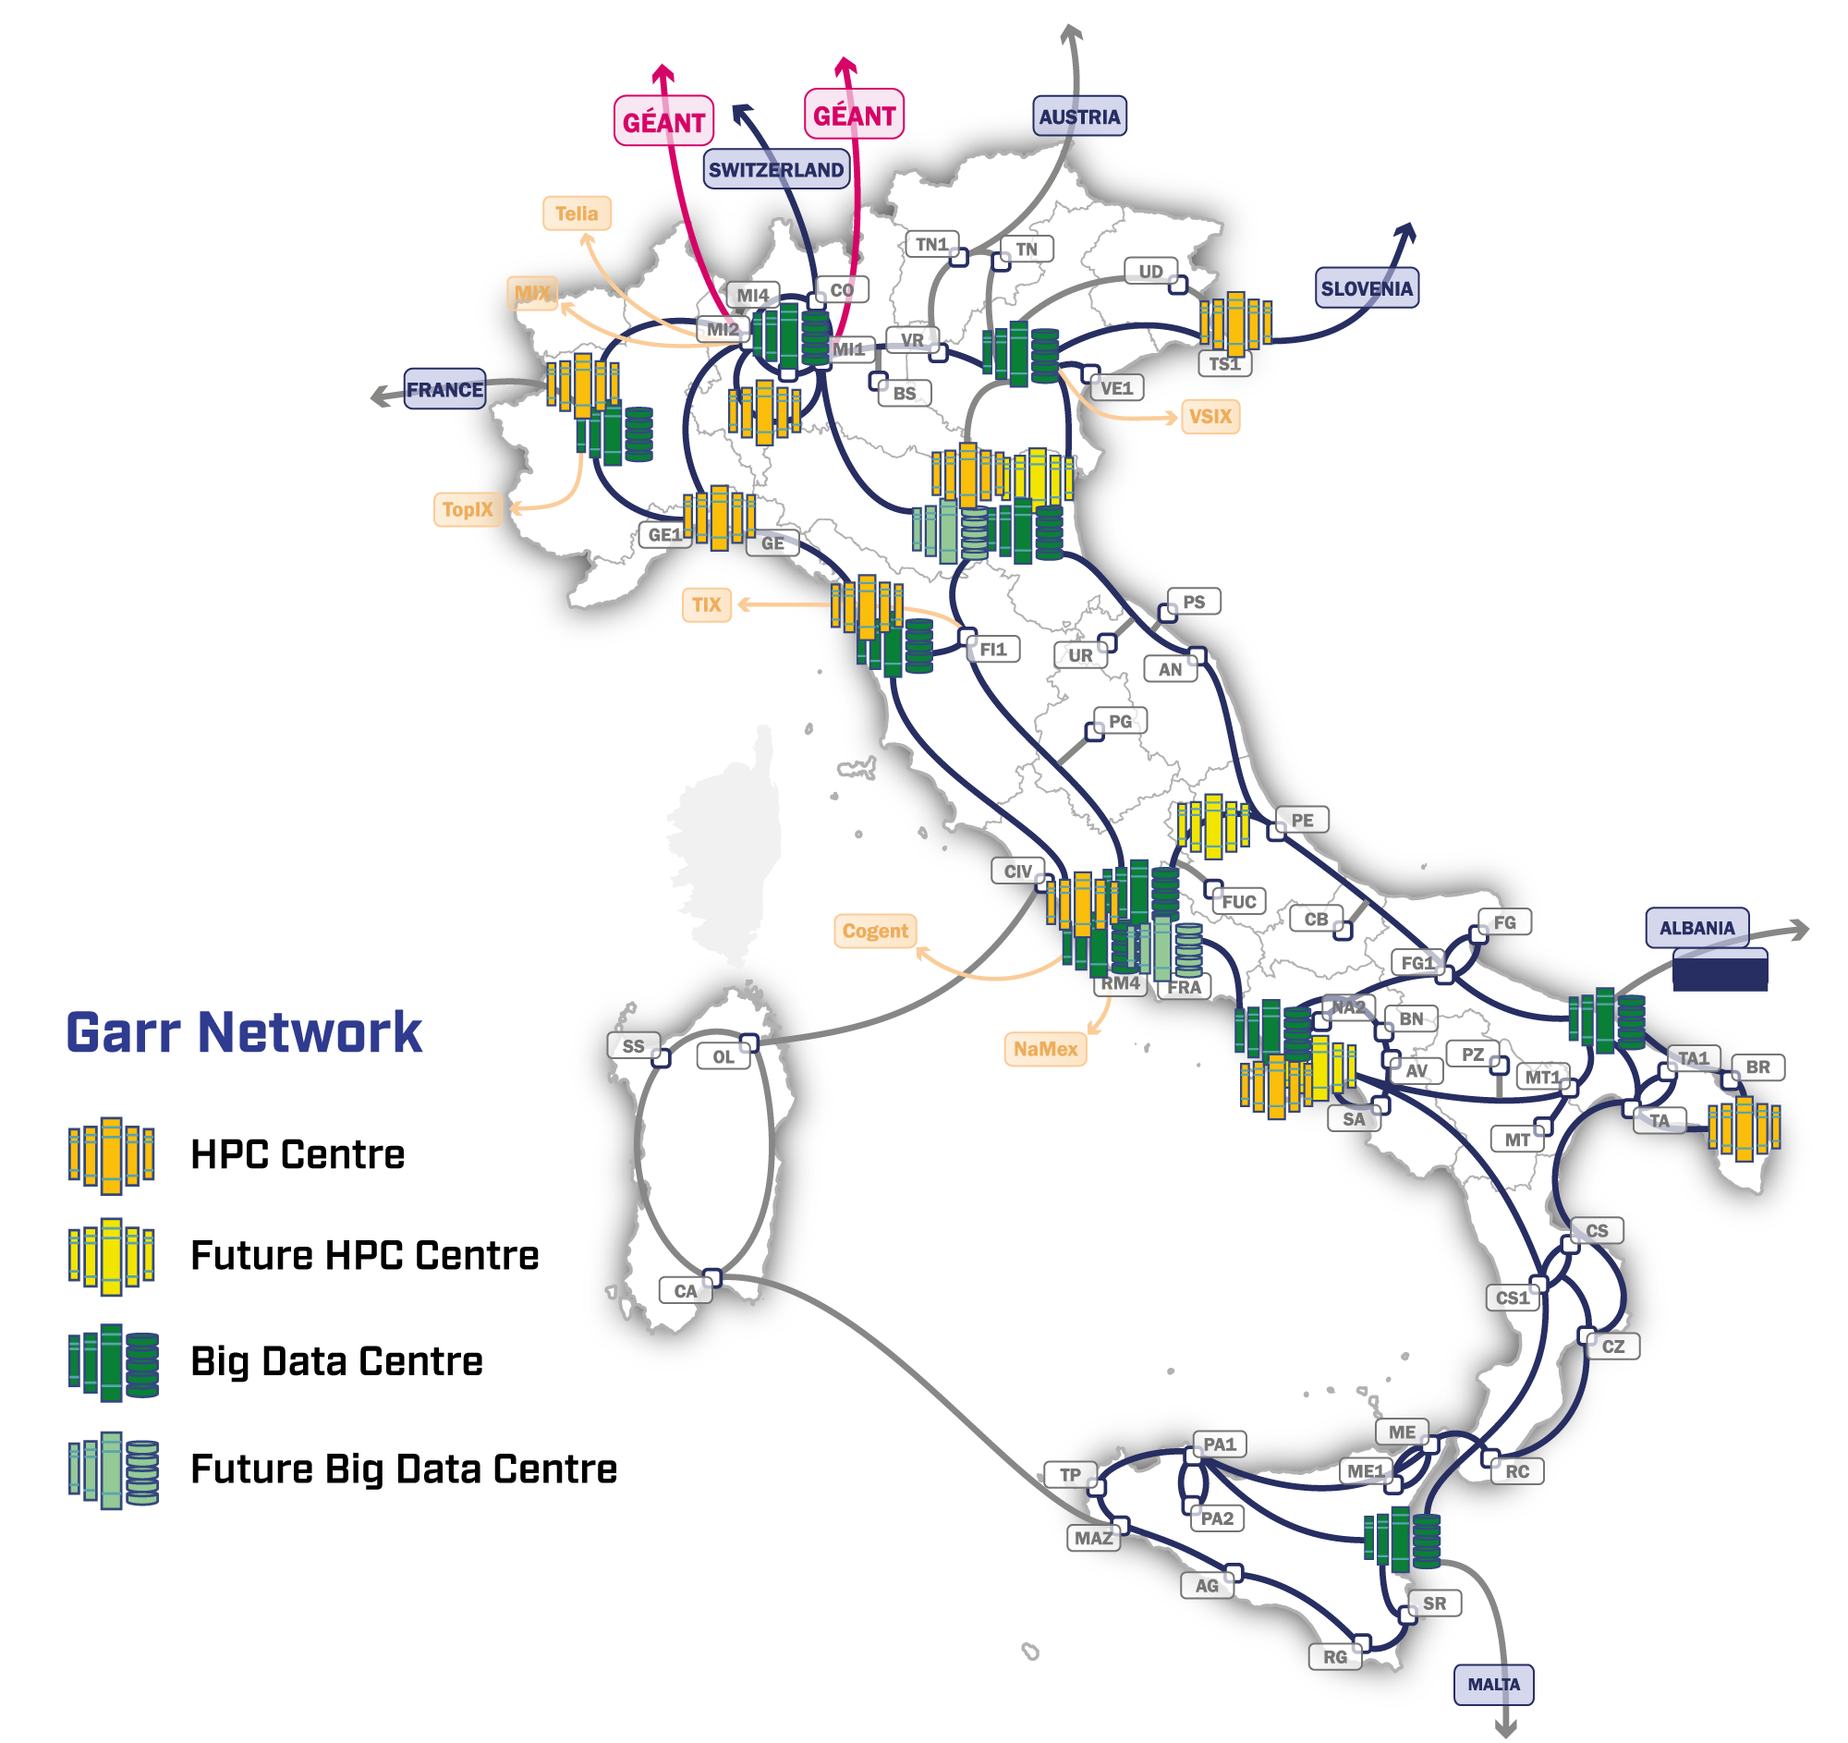
SUPERCOMPUTING CLOUD INFRASTRUCTURE
2
0
1
ISTRUZIONE E FORMAZIONE, IMPRENDITORIALITÀ,
TRASFERIMENTO DI CONOSCENZE, POLICY, OUTREACH
FUNDAMENTAL RESEARCH
& SPACE ECONOMY
FUTURE HPC
& BIG DATA
L’ICSC includerà
10 Spoke tematici
e
1 Spoke infrastruttura
3
4
ASTROPHYSICS & COSMOS OBSERVATIONS
EARTH
& CLIMATE
5
6
ENVIRONMENT
& NATURAL DISASTERS
MULTISCALE MODELING
& ENGINEERING APPLICATIONS
7
8
IN-SILICO MEDICINE
& OMICS DATA
MATERIALS &
MOLECULAR SCIENCES
9
10
DIGITAL SOCIETY
& SMART CITIES
dotato di un team di esperti di alto livello che integrano
i gruppi di lavoro degli Spoke (gruppi misti trasversali)
QUANTUM COMPUTING
ICSC Italian Research Center on High-Performance Computing, Big Data and Quantum Computing
Missione 4 • Istruzione e Ricerca

Slide 13


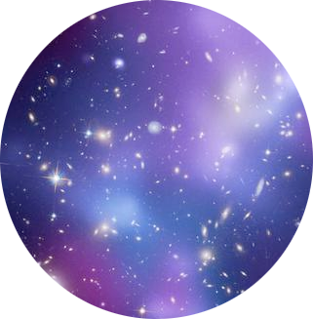
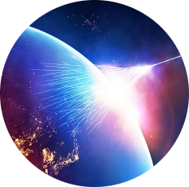
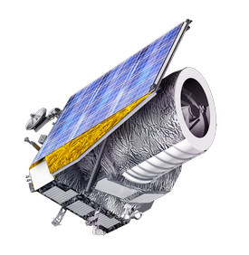
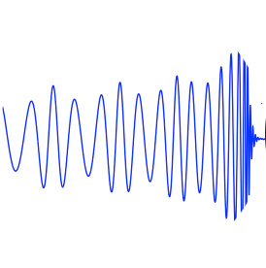
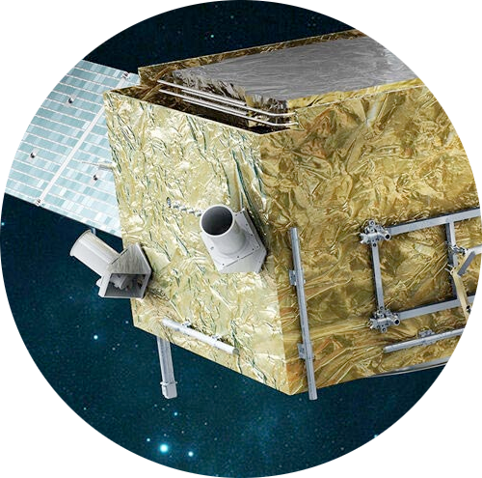
WP 3
AUGER
Sviluppo di strumenti e algoritmi innovativi per esperimenti di fisica Astroparticellare e GW
Analisi dei dati, ricostruzione del segnale, analisi di serie temporali, algoritmi di cross correlazione (inclusi algoritmi di ML e AI) e simulazioni per esperimenti di fisica astroparticellare e gw
GW
EUCLID
DAMPE, HERD

Slide 14
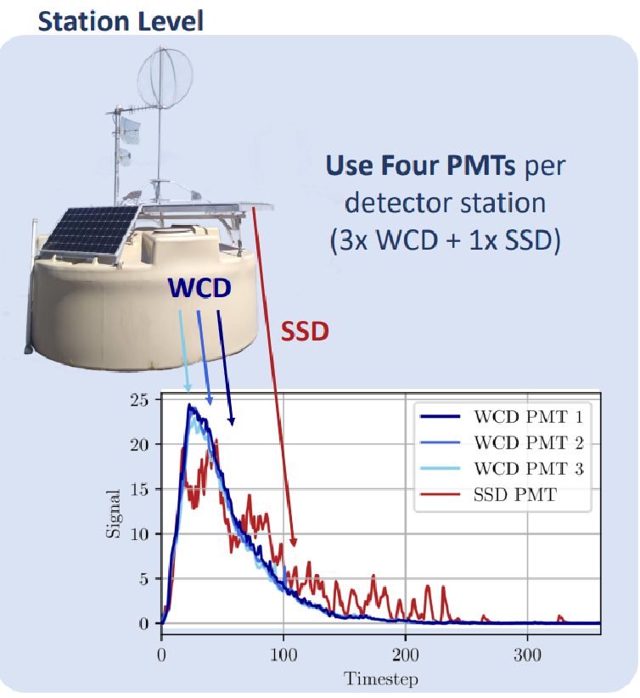
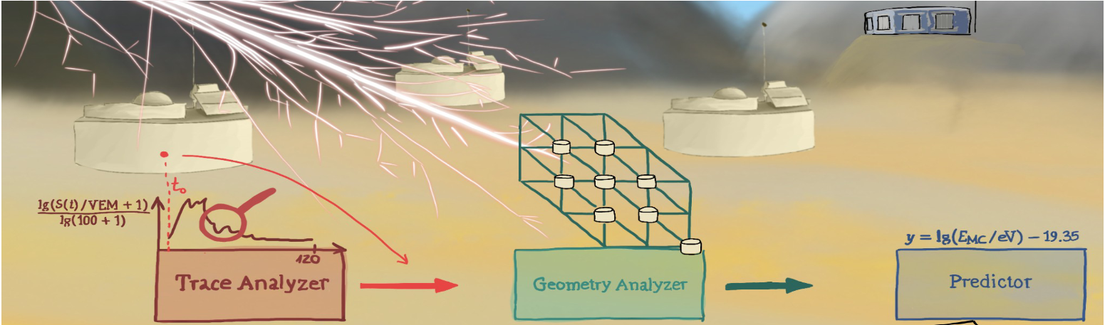
WP 3
Sviluppo di algoritmi in intelligenza artificiale per identificare la natura del primario
U. Giaccari (20%), G. Cataldi, DM, M. Conte, …

Slide 15
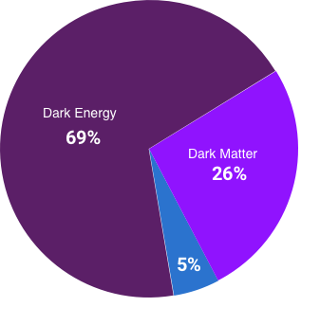
Use Case
Euclid: Simulazioni Monte Carlo
INFN Lecce è attivamente coinvolta nella simulazione di immagini di campo profondo per l’addestramento degli algoritmi di ricerca delle sorgenti osservate Euclid. Responsabilità della pipeline di ricerca di oggetti transienti.
Scopi: Applicazione di algoritmi di AI (quali SOM) alla selezione di LSB (low surface brightness galaxy), GCs (Globular Clusters), UDGs (Ultra compact Galaxies) e oggetti transienti. Necessità di refactoring (accelerazione) degli algoritmi di ricerca di oggetti in moto tra cataloghi.
A. Nucita, F. De Paolis, ….
Costruzione di software dedicati e, preferibilmente , “general purpose” nell’ottica del WP3

Slide 16
PON ”MAD - La Metamorfosi Additiva del Design” nell’ambito di realizzazione dell’azione II del Ministero dell’Università e della Ricerca del Progetto Operativo Nazionale ”Ricerca ed Innovazione” 2014-2020 nel cluster ”Design, Creatività Made in Italy”
Progetto sottomesso al ministero circa 6 anni fa ma definitivamente approvato ora. Partenza progetto 22 maggio 2023.
In estrema sintesi: Uso e sviluppo di stampanti 3D che utilizzano materiali innovativi con la possibilità di integrare componenti elettroniche (sensori, trasduttori, contatti etc.) direttamente nell’elemento strutturale durante il processo di stampa.
Possibili use-case di interesse in sezione: Stampa di elementi meccanici realizzati con materiale a bassissima emissione di radiazioni in atmosfera controllata per esperimenti di ricerca per processi rari. Altri possibili usecase in analisi.
Persone coinvolte: G. Cataldi, R. Assiro (30%), A. Corvaglia (30%), P. Creti (20%), DM, tecnico meccanico, ….
Sedi INFN coinvolte: LNGS (capofila progetto), Lecce, Pisa
Altri partner: Unisalento, Università di Pisa, Normale di Pisa, DHITECH, IDEA & SVILUPPO
Budget INFN-Lecce: 292 k€
Durata Progetto: 36 mesi

